Slide 1


Slide 2


Slide 3


Slide 4


Slide 5


Slide 6


Slide 7
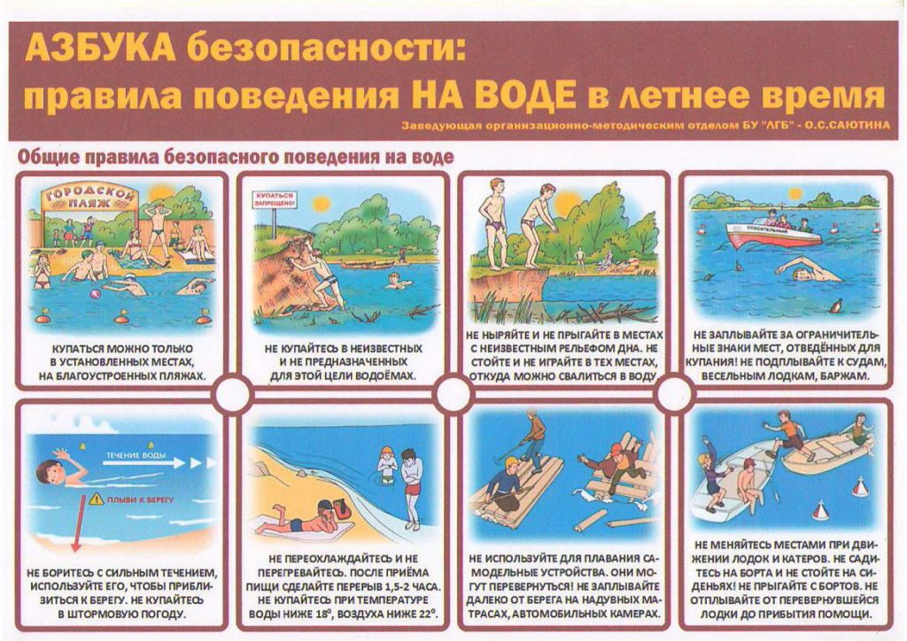

Slide 8


Slide 9
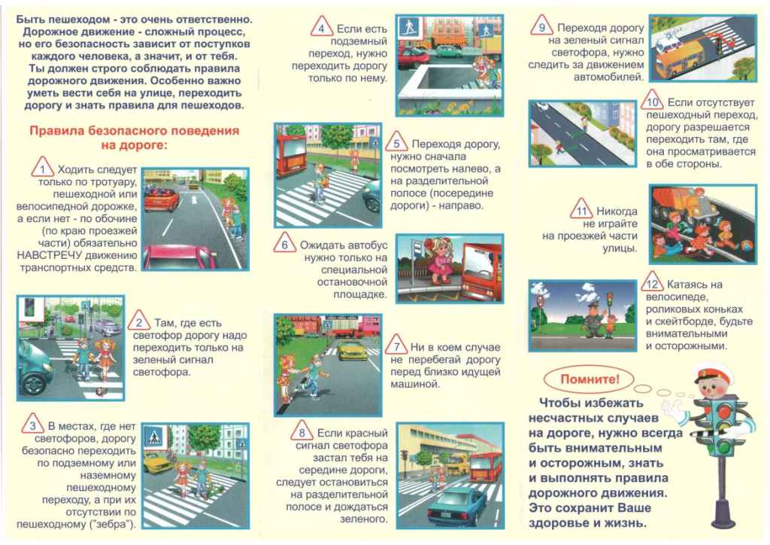

Slide 10


Slide 11
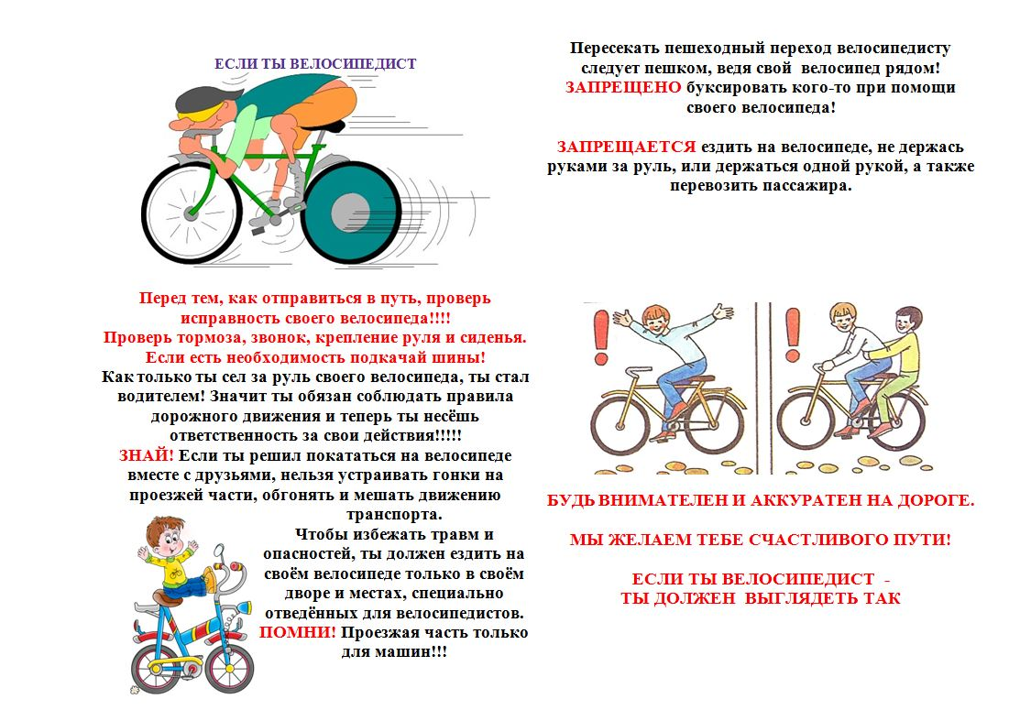

Slide 12


Slide 13


Slide 14
Источники:
http://cpdshel.ru/wp-content/uploads/2019/11/Правила-безопасного-поведения-на-воде-летом.jpg
https://dorogobyzh.admin-smolensk.ru/files/1094/1-1-1-1024x724.jpg
http://ozerki-school.ru/wp-content/uploads/2019/06/2.jpg
https://s.slide-share.ru/slide/7966022.jpeg
http://korshk.ru/images/bezopasnosti/2018/1519230985_6.jpg
http://gbouspopapt.ucoz.ru/2019god2020/fignya/kazhdomu_znat.jpg
http://src-victoriya.ucoz.net/OtvRod/bez3.jpg
http://itd1.mycdn.me/image?id=871424142930&t=20&plc=WEB&tkn=*0hEjRGzsHOhJXU4gH3LxRPyUgp4
https://cf.ppt-online.org/files/slide/b/b8g4zKH6IVdxDRXC13cPpB7vAmsQONnrJGt59o/slide-12.jpg
http://www.ruo.naurruo.ru/wp-content/uploads/2019/05/pamyatka_po_Kurortu-1024x716.jpg

